Slide 1
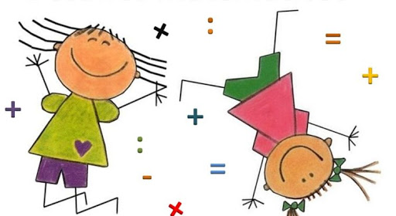
3° SEMANA TRABAJANDO EN CASA

Slide 2
Estimados apoderados:
Durante esta semana daremos inicio al desarrollo de los contenidos correspondientes a la Unidad N° 1 “Iniciando en los números”, para esto utilizaremos material: concreto, pictórico y simbólico
Concreto :Los niños (as) participan de una actividad utilizando materiales concretos como cubos, bloques, palitos, fichas, entre otros, que ayudan a desarrollar la comprensión.

Slide 3
Pictórico: Después el concepto es modelado a nivel pictórico, lo que facilita la visualización del problema (esto se refiere a marcas que representan una cantidad, pueden ser dibujados con palitos, círculos, cuadrados, etc.
Simbólico: Por último, el concepto se representa utilizando números y símbolos matemáticos.
3 + 2 = 5

Slide 4
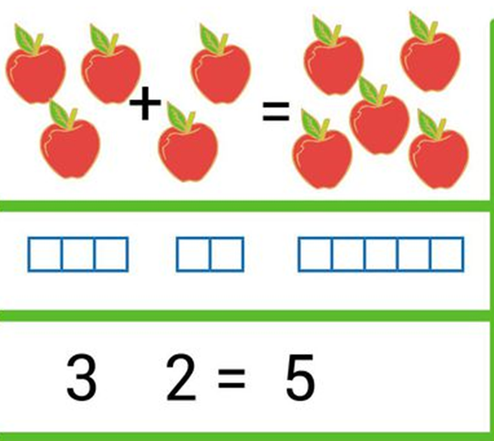
Para mayor claridad…
Trabajo con material concreto
Trabajo con a nivel pictórico
Trabajo con a nivel simbólico (números)

Slide 5
Durante esta semana encontraran diversas actividades, se recomienda distribuir el trabajo y realizarlo paulatinamente para asegurar un buen aprendizaje.
Por eso recuerde que:
“Es de suma importancia que en casa, cada familia organice el trabajo de su hijo(a), estableciendo horarios diarios, para que puedan cumplir con las actividades asignadas y así avanzar en sus aprendizajes.”

Slide 6
¿Qué trabajaremos esta semana?
Contar números naturales del 0 al 20, de 1 en 1, de 2 en 2, de 5 en 5 y de 10 en 10, hacia delante y hacia atrás, empezando por cualquier número menor que 20.
Leer números del 0 al 20 y representarlos de manera concreta, pictórica y simbólica.
Comparar y ordenar números del 0 al 20 de menor a mayor y/o viceversa, utilizando material concreto y/o software educativo.
Para la realización de estas actividades seria de mucha ayuda que cada niño (a) cuente con un cuaderno de trabajo , en donde pueda ir registrando las actividades realizadas de ahora en adelante, de lo contrario podría trabajar en hojas de oficio o de forma verbal junto a su familia.

Slide 7
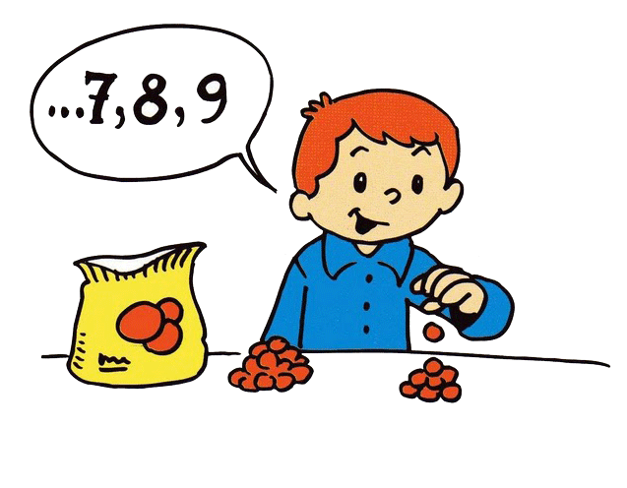
Actividad N° 1 Contar de 1 en 1 y de 2 en 2
Con la ayuda de un adulto reúnan algunas colecciones de objetos que puedan contar, pueden ser botones, conchitas, piedritas, tapas de botellas, legos, etc., y los cuentan de 1 en 1 y luego agrupa de 2 en 2 la colección que estás utilizando y cuéntalas en voz alta (el objetivo es que logres contar de 2 en 2 observando tus colecciones).
Repite esta actividad las veces
que quieras.

Slide 8
Actividad N° 2
Junto a tu familia escriban sus nombres en una hoja.
Luego cuenten las vocales de los nombres de los integrantes de tu familia.
Marcan con color las vocales de los nombres
Asignan a cada vocal un objeto de la colección que ya utilizaste en la Actividad N°1(1 vocal 1 objeto)
Hacen un tren con los objetos recolectados y los cuentan.
Ahora responde
1.- ¿Quién tiene la mayor cantidad de vocales
en su nombre?
2.- ¿Quién tiene la menor cantidad de vocales
en su nombre?

Slide 9
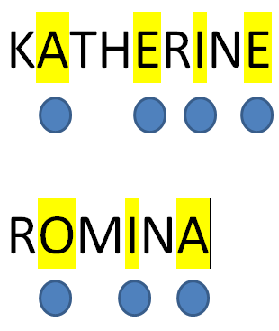
Ejemplo:
El nombre Katherine tiene la mayor cantidad de vocales, porque lleva 4 vocales.
El nombre Romina tiene la menor cantidad de vocales, porque lleva 3 vocales.

Slide 10
Actividad N°3 Representar números concretamente
En una hoja de papel ( cuaderno, oficio o cartulina) representan concretamente los números del 1 al 10 con diferentes materiales, como semillas, hojas de árboles, cuadrados de papel, mondadientes sin puntas u otros.
Materiales: Hojas de papel, pegamento y objetos para pegar.

Slide 11
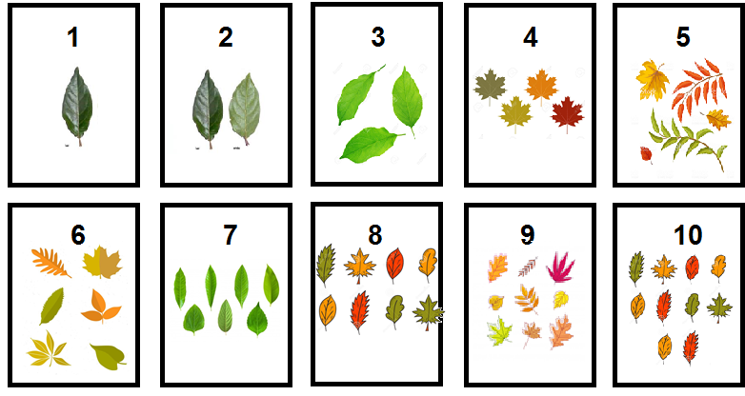
Ejemplo

Slide 12
Actividad N° 4 Representar cantidades de manea Pictórica
Observa las siguientes imágenes con mucha atención y luego:
A) Cuenta y comunica en voz alta el número representado en cada recuadro.
B) Lee en voz alta la cantidad de objetos que están en los recuadros y represéntalos en una hoja de manera pictórica siguiendo el ejemplo.

Slide 13
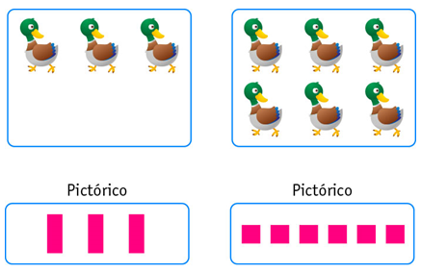
Ejemplo
Cuento cuantos patos hay en cada recuadro.
Ahora represento en una hoja la cantidad de patos que hay en cada recuadro.

Slide 14
1.- ¡Ahora tú!

Slide 15
2.-

Slide 16
Actividad N° 5
Observa con atención cada una de las siguientes imágenes y luego:
A) Represéntalos de manera pictórica.
B) Represéntalos de manera simbólica
C) Cuenta y lee el número de cada una de las imágenes.
Sigue el ejemplo y lo harás muy bien.
Para esta actividad puedes utilizar una hoja o un cuaderno.

Slide 17
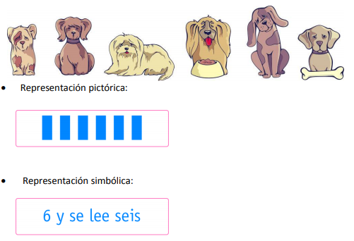
Ejemplo

Slide 18
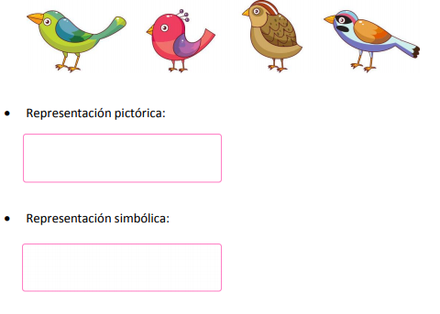
1.-

Slide 19
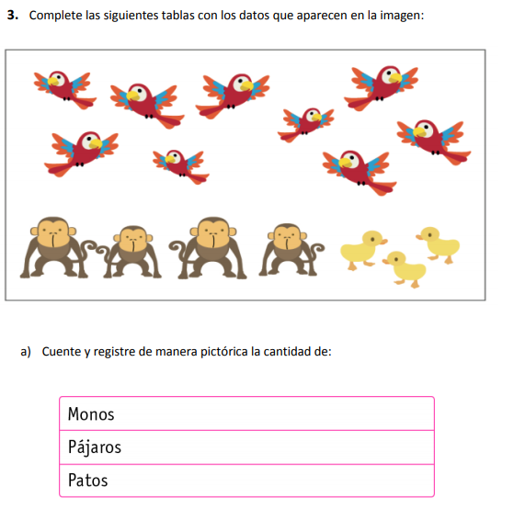
2.-

Slide 20
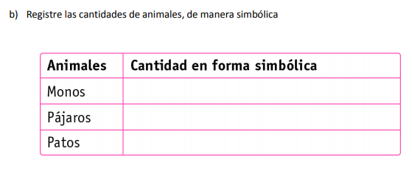

Slide 21
Actividad N° 6
Lee en voz alta los números que hay en las cajas y luego:
Representa cada uno de ellos de manera pictórica.
Representa cada uno de ellos de manera concreta (puedes utilizar los elementos que utilizaste en la Actividad N°1)
Ahora responde
1.- ¿Cuál es el número menor?
2.- ¿Cuál es el número mayor?
Puedes realizar esta actividad las veces que quieras utilizando otros números.

Slide 22
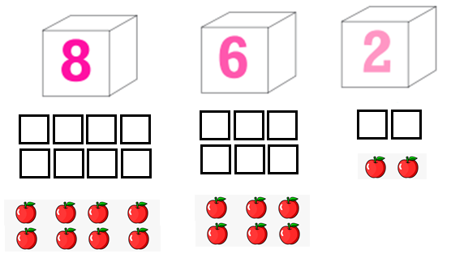
Ejemplo

Slide 23
Actividad N° 7
Junto a tu familia confeccionen una huincha numérica, utilizando una cartulina, hojas de block, hojas oficio u otro papel.
No olvides que debes escribir los números de izquierda a derecha y debes comenzar desde el 0 hasta el 20.
Luego pega esta huincha en algún lugar de tu casa para que siempre la puedas ver y así los aprenderás mas rápido los números.
La idea de esta actividad es que los niños (as) puedan ubicar los números correctamente, identificando qué número va antes y cual va después.

Slide 24
Actividad N°8
Junto a tu familia, ordenen de menor a mayor las cantidades que están registradas en las cinco cartas:
Representan con cubos apilables (o con los elementos que utilizaste en la actividad N°1) las cantidades que indican las cartas y con ello verifica el orden realizado.
Ahora realiza el mismo ejercicio pero ordenándolo de mayor a menor.

Slide 25
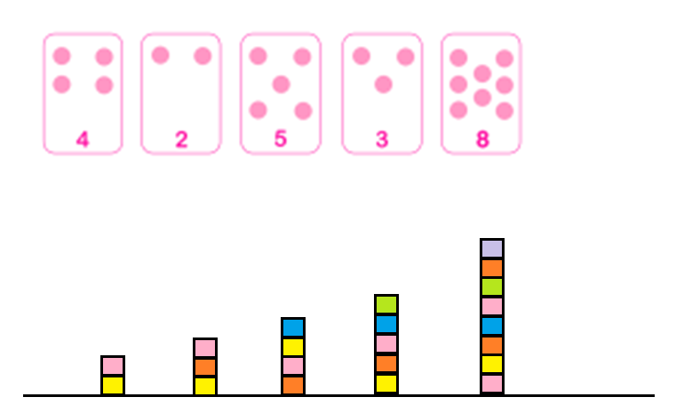
Ejemplo
Ordenamos de Menor a Mayor

Slide 26
Actividad N° 9
Junto a un familiar o más, escriban sus nombres en tiras de papel cuadriculado, luego corten las letras de cada nombre (la idea es que cada letra quede suelta).
A continuación:
Cuenten las letras de los nombres de cada uno.
Comparen el total de letras de los diferentes nombres de cada uno.
¿Quién tiene el mayor número de letras en su nombre?
¿Quién tiene el menor número de letras en su nombre?
Puedes realizar esta actividad la cantidad de veces que tu quieras.

Slide 27
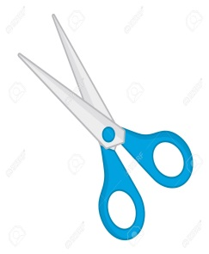
Ejemplo
Katherine tiene el mayor números de letras, tiene 9.
Romina tiene el menor número de letras, tiene 6.

Slide 28
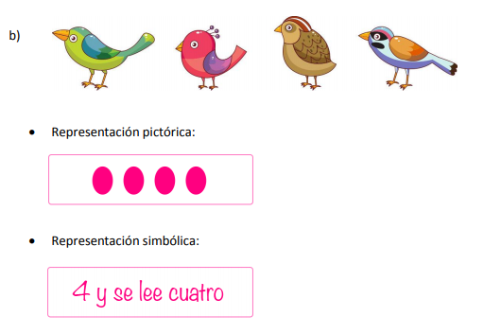
Solución Actividad N°5

Slide 29
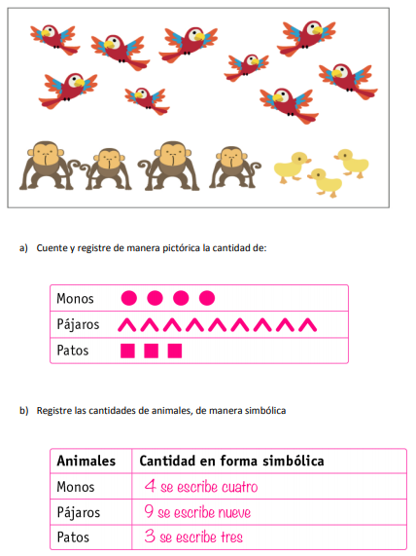

Slide 30
Para seguir practicando puedes ingresar a los siguientes links
https://curriculumnacional.mineduc.cl/estudiante/621/w3-propertyvalue-49410.html
https://www.youtube.com/watch?v=3yyHrrKmzRE
https://la.ixl.com/math/1-grado/contar-de-dos-en-dos-de-cinco-en-cinco-y-de-diez-en-diez

Slide 31
https://la.ixl.com/math/1-grado/rectas-num%C3%A9ricas
https://la.ixl.com/math/1-grado/contar-seg%C3%BAn-patrones

